Slide 1


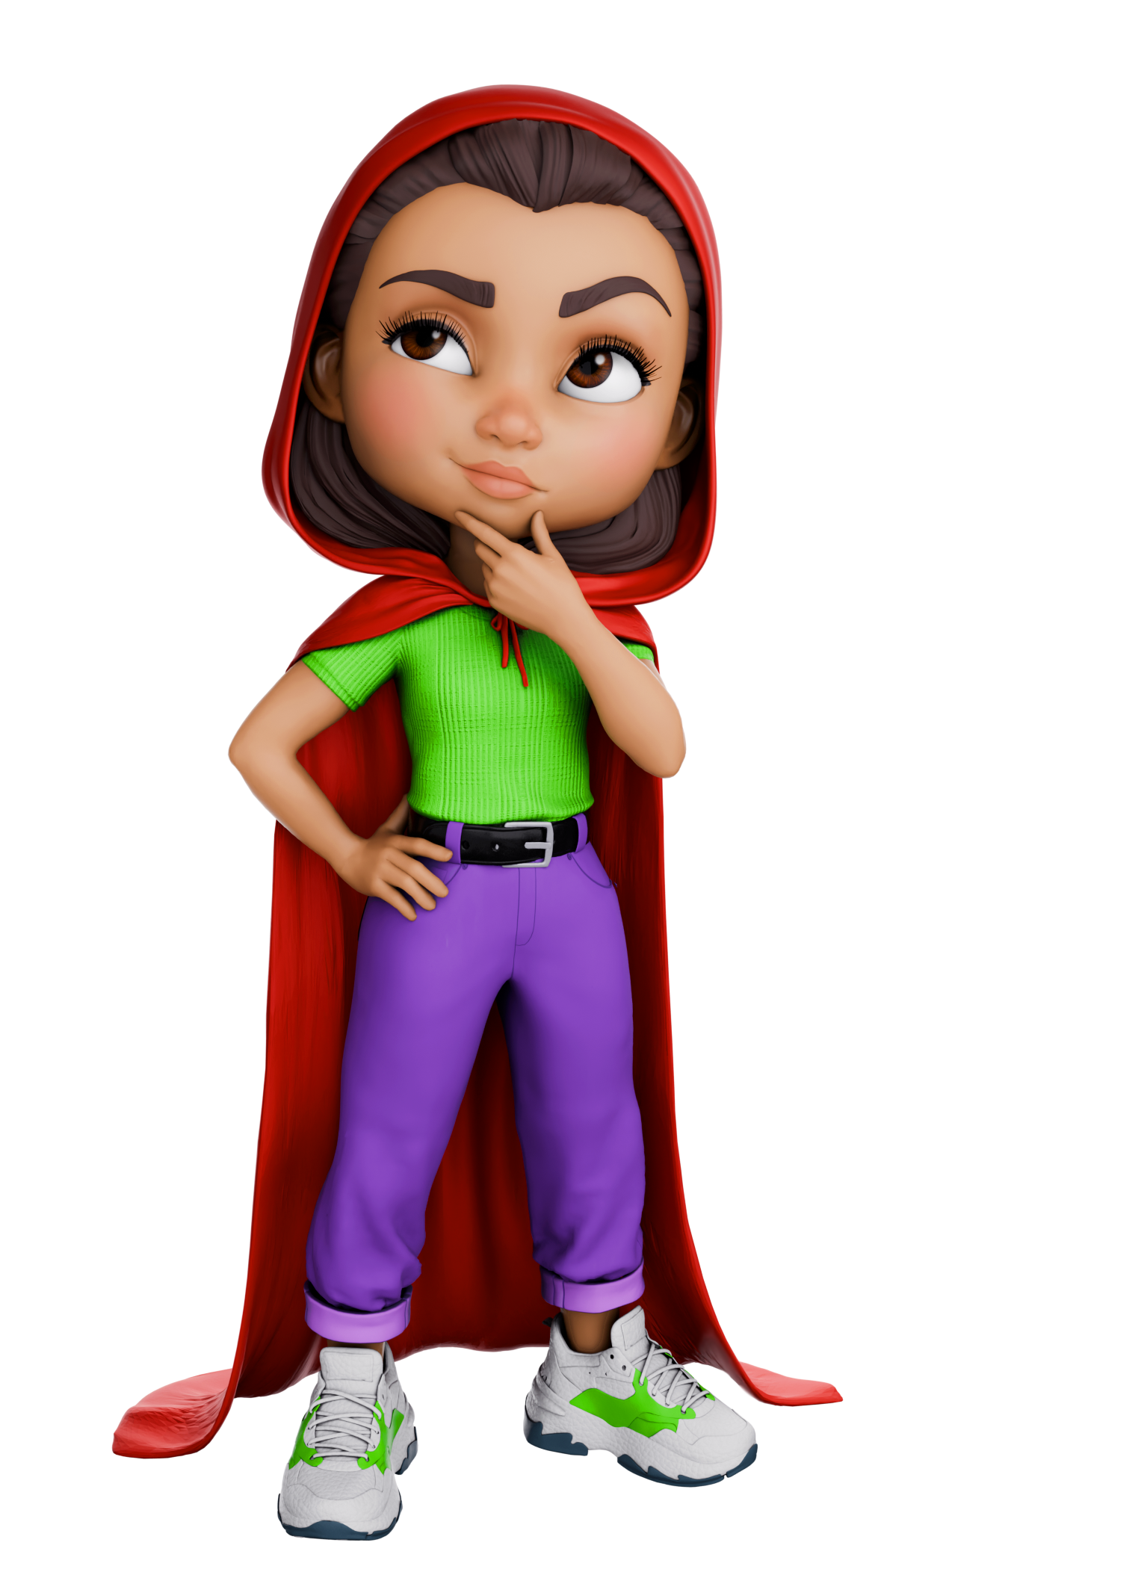
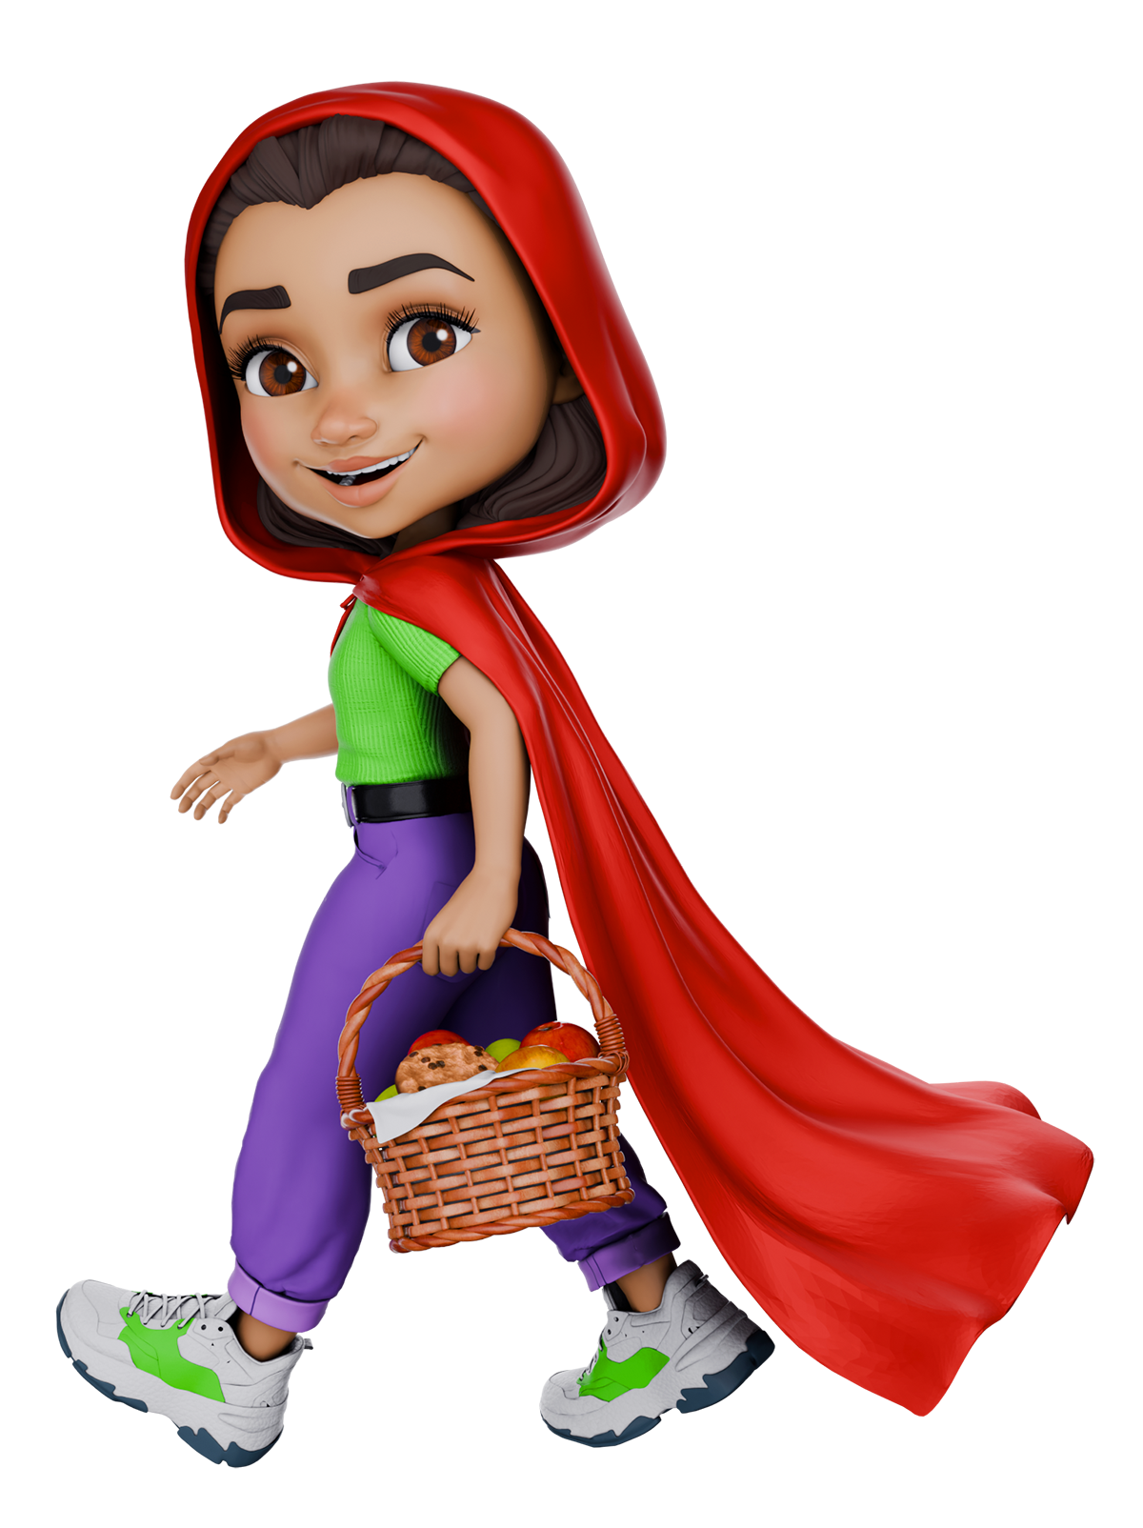



Start les
Sparen
Notes:
Les 5: Sparen
In deze les gaan we ontdekken wat sparen is en hoe je dit slim kan doen.
Het doel van deze les is dat jullie na de les kunnen benoemen wat sparen is en hoe je dit slim kan doen.
Waarom is dit belangrijk? Als je weet wat sparen is en hoe je dat slim doet, kun je zelf ook goed gaan sparen.

Slide 2
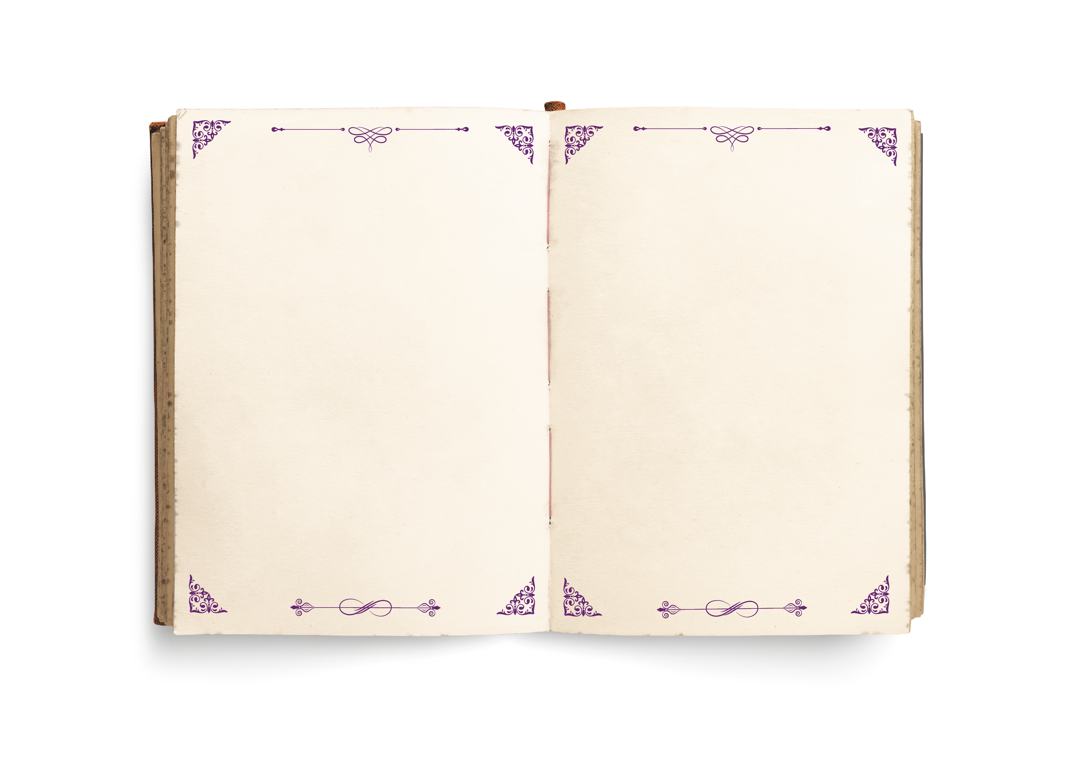
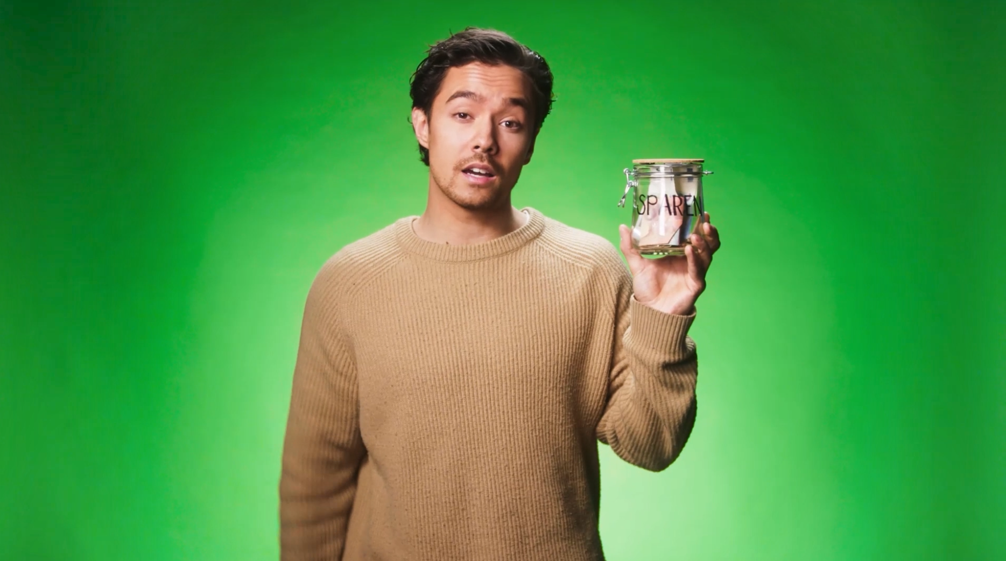
In deze les...
Betalen met geld
...gaan we ontdekken wat sparen is!
Laten we een filmpje hierover kijken!
Notes:
INSTRUCTIETEKST
Lees voor: wat Roodkapje vertelt.

Slide 3
Wat is sparen?
Notes:
INSTRUCTIETEKST
We gaan een video kijken over sparen.

Slide 4
Wat is sparen?
Notes:
INSTRUCTIETEKST
Deze slide is nodig voor de animatie.

Slide 5

Notes:
INSTRUCTIETEKST
Kijk met de klas de video.
Tip: als je deze les wilt behandelen kun je tussentijds de video even stopzetten om dingen extra toe te lichten of te herhalen.

Slide 6

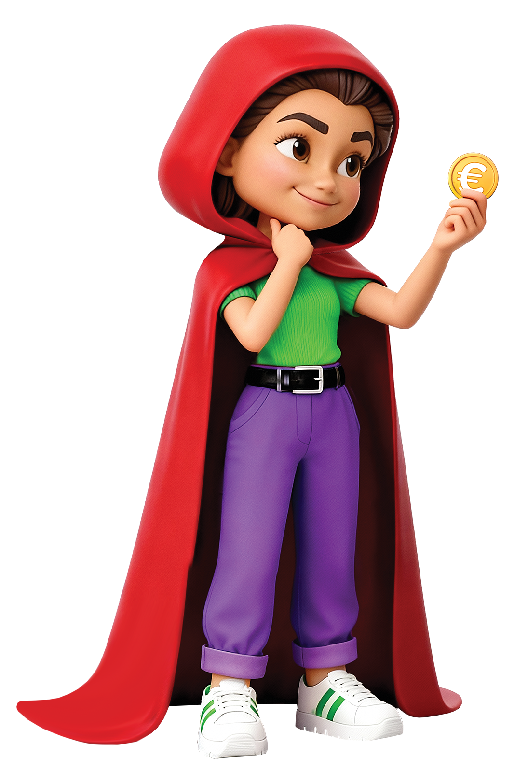
Waar zou jij voor willen...
Sparen
Notes:
INSTRUCTIETEKST
Vul het woordweb in met de leerlingen: wat weten de leerlingen al over sparen?

Slide 7
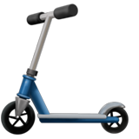
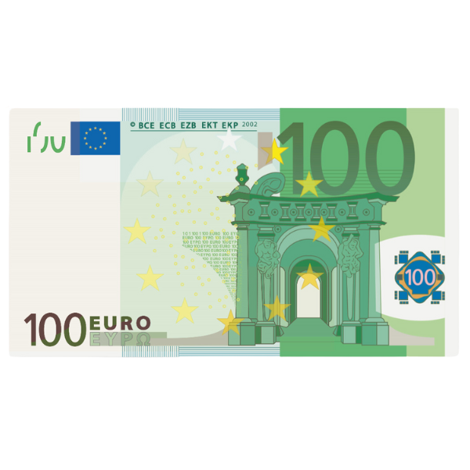
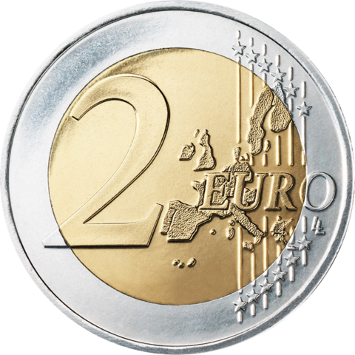

Kort of lang sparen
KORT
LANG
Wat zijn goedkope dingen waar je niet al te lang voor hoeft te sparen?
Wat zijn dure dingen waar je lang voor moet sparen?
Notes:
INSTRUCTIETEKST
Start een klassengesprek: behandel de twee vragen van Roodkapje over sparen.

Slide 8
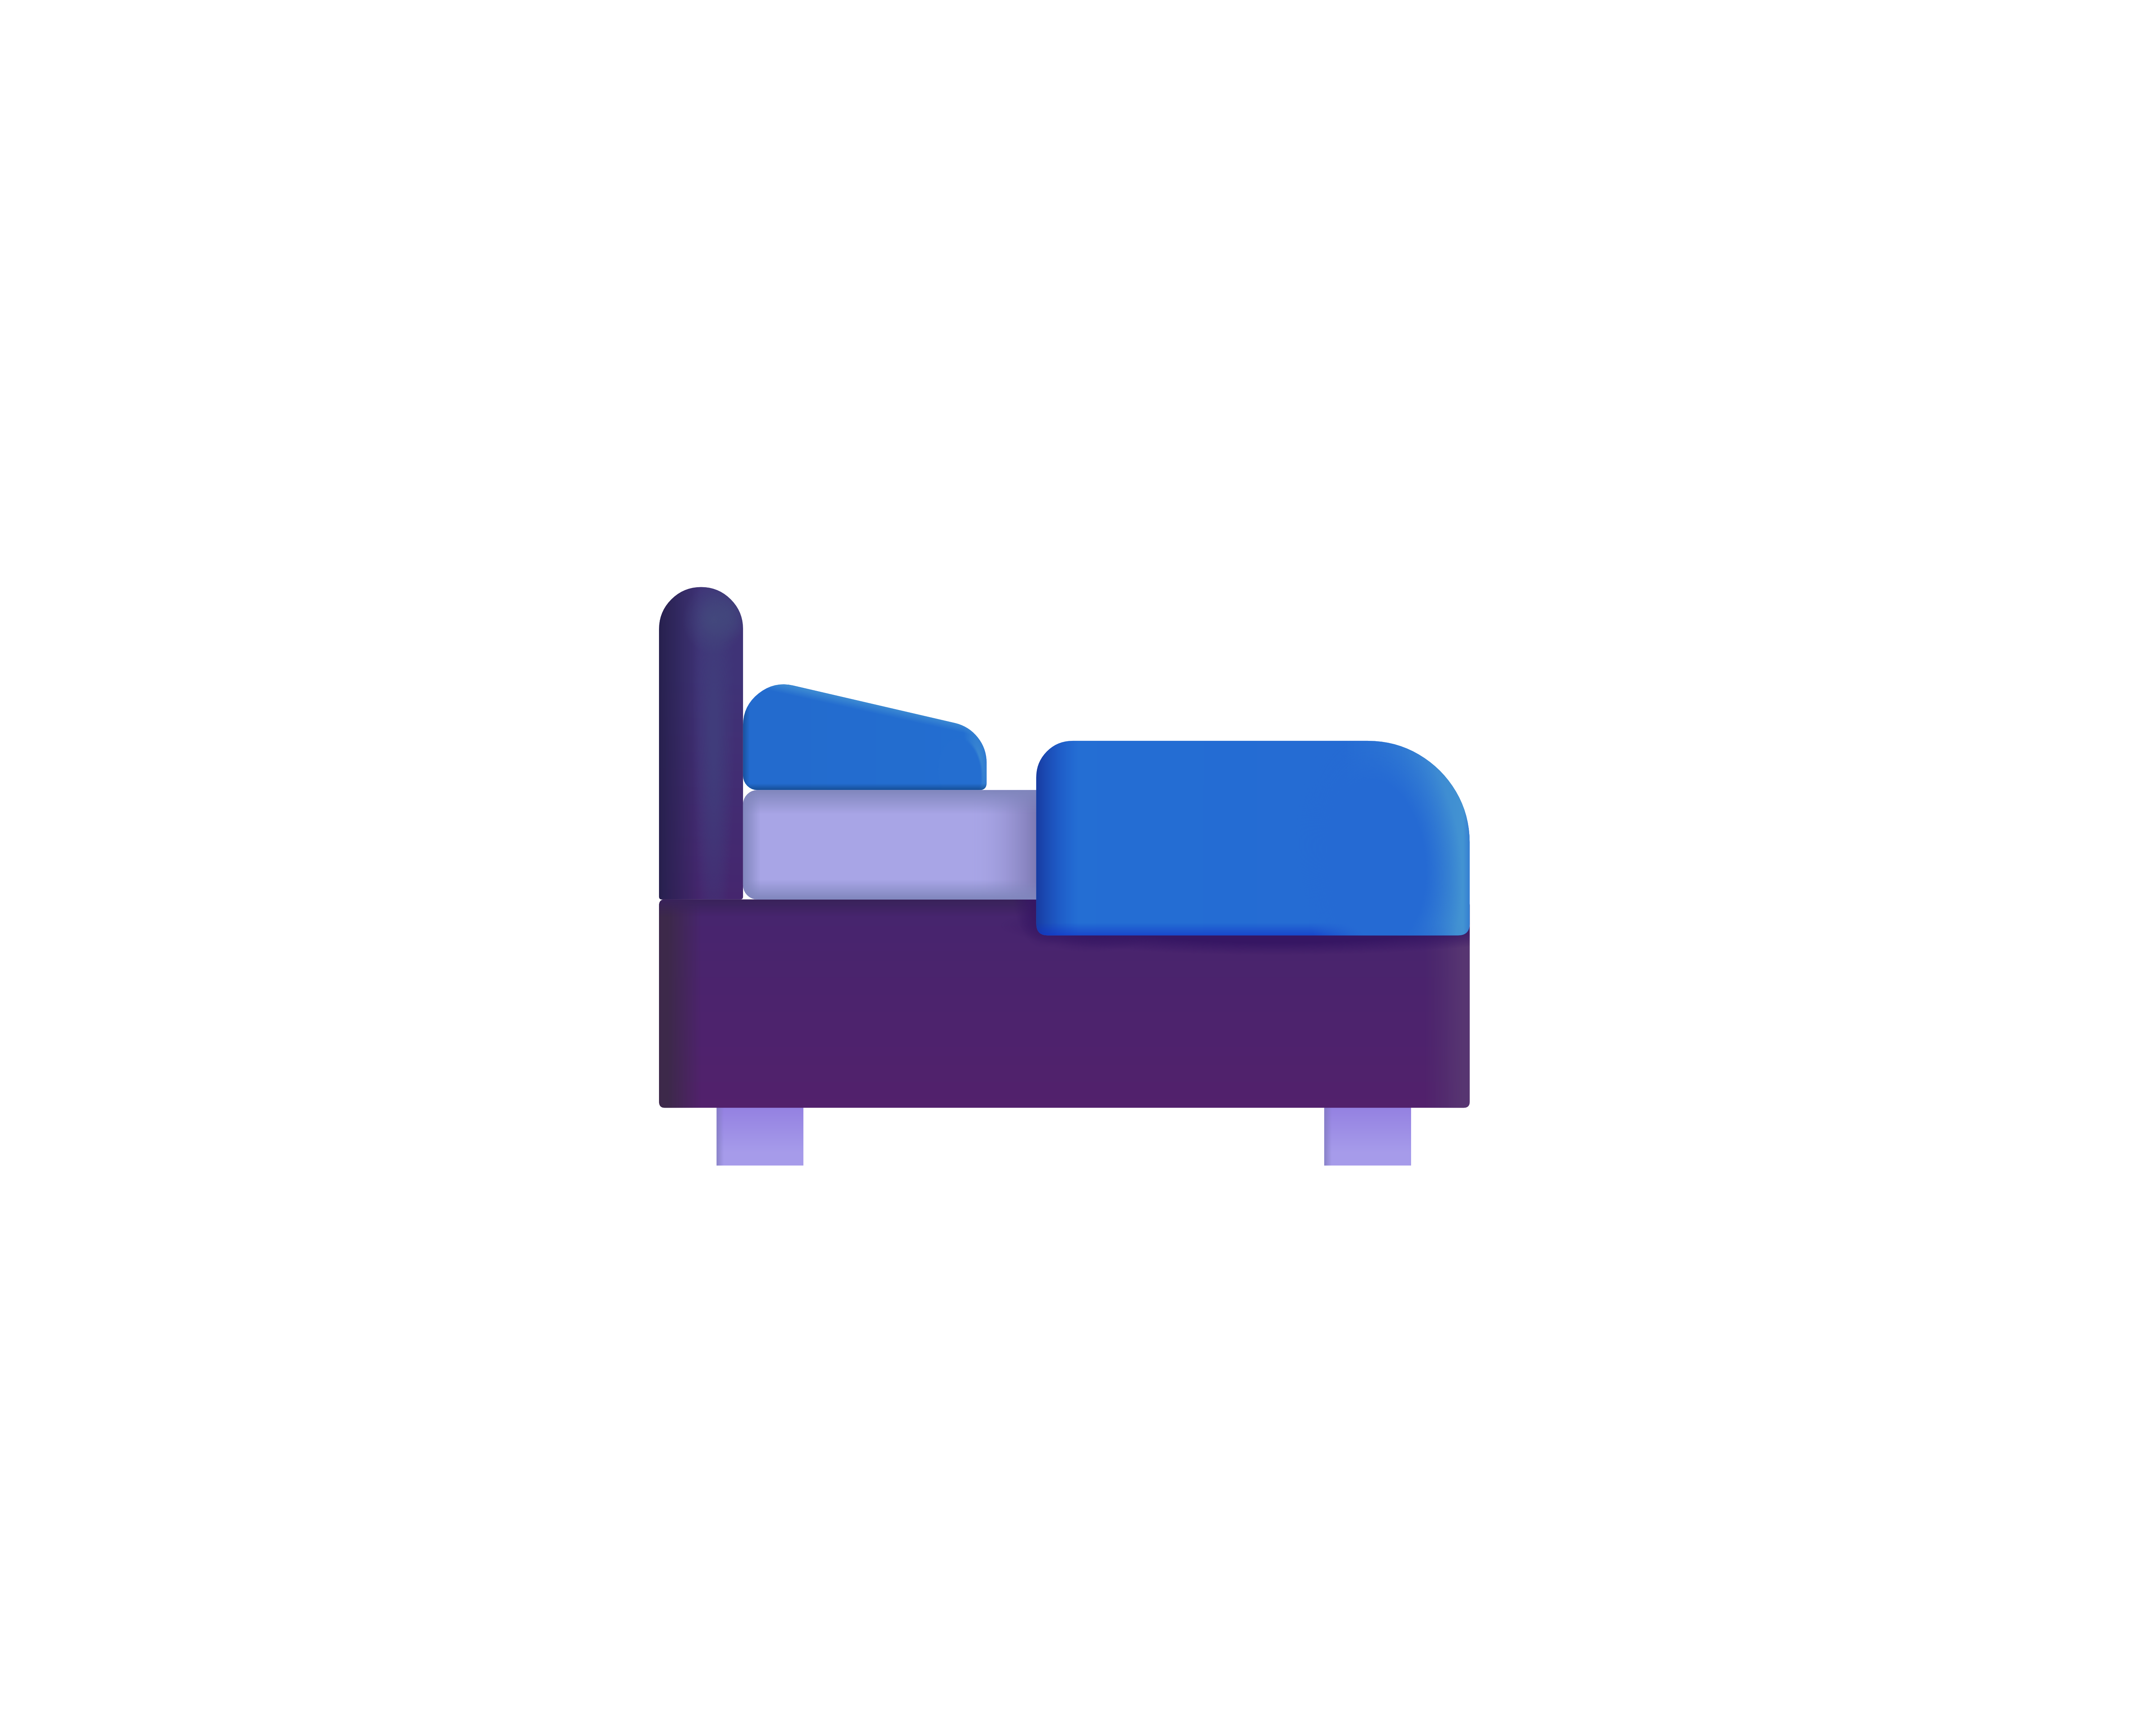

Veilige plek om te sparen?
Fout
Onder je kussen
Notes:
STAPPEN
Lees (of laat leerlingen voorlezen) wat op de slide staat.
Laat de leerlingen met hun duim aangeven of de stelling waar of niet waar is.
Duim omhoog = waar
Duim omlaag = niet waar.

Slide 9
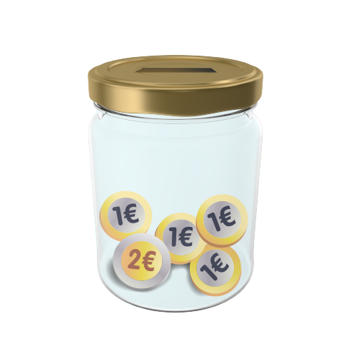

Veilige plek om te sparen?
Goed
Spaarpot
Notes:
STAPPEN
Lees (of laat leerlingen voorlezen) wat op de slide staat.
Laat de leerlingen met hun duim aangeven of de stelling waar of niet waar is.
Duim omhoog = waar
Duim omlaag = niet waar.

Slide 10

Veilige plek om te sparen?
€
Goed
Bij de bank
Notes:
STAPPEN
Lees (of laat leerlingen voorlezen) wat op de slide staat.
Laat de leerlingen met hun duim aangeven of de stelling waar of niet waar is.
Duim omhoog = waar
Duim omlaag = niet waar.

Slide 11

Veilige plek om te sparen?
Fout
In een schrift
Notes:
STAPPEN
Lees (of laat leerlingen voorlezen) wat op de slide staat.
Laat de leerlingen met hun duim aangeven of de stelling waar of niet waar is.
Duim omhoog = waar
Duim omlaag = niet waar.

Slide 12
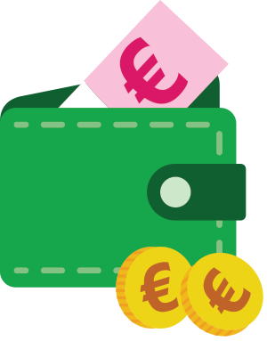
Veilige plek om te sparen?
Goed
In een portemonnee
Notes:
STAPPEN
Lees (of laat leerlingen voorlezen) wat op de slide staat.
Laat de leerlingen met hun duim aangeven of de stelling waar of niet waar is.
Duim omhoog = waar
Duim omlaag = niet waar.

Slide 13
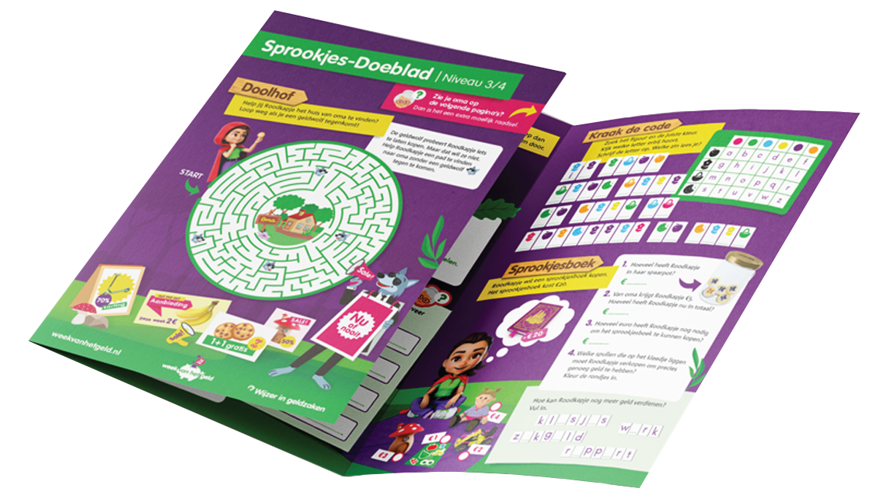
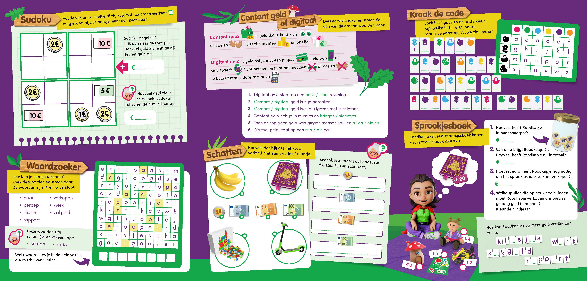
Doeblad
Doeblad
Notes:
INSTRUCTIETEKST
Pak met de leerlingen het Doeblad erbij

Slide 14
Aan de slag!
Antwoord →
Notes:
INSTRUCTIETEKST
Pak met de leerlingen het Doeblad erbij: en laat de leerlingen de opdrachten maken. De antwoorden kun je hierna klassikaal bespreken.

Slide 15
Aan de slag!
k
h
o
e
f
n
i
e
t
r
i
j
k
t
e
z
i
j
n
o
m
g
e
l
u
k
k
i
g
t
e
z
i
j
n
Notes:
INSTRUCTIETEKST
Bespreek: de vragen en de antwoorden

Slide 16
Aan de slag!
6
11
9
X
u
e
e
a
e
a
o
X
X
Notes:
INSTRUCTIETEKST
Bespreek: de vragen en de antwoorden

Slide 17
Aan de slag!
6
11
9
X
U
E
E
A
E
A
O
X
X
Notes:
INSTRUCTIETEKST
Bespreek: de vragen en de antwoorden

Slide 18
Notes:
EINDE LES

